Slide 1
信软学院学院PBLF课程
PBLF答辩
《烧脑游戏串烧》
学校名称：UESTC
报告人：刘芮利、赵晗、
张庭恺、钟城伟、黄培坤

Slide 2
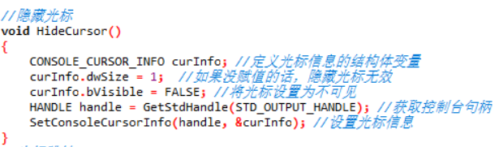
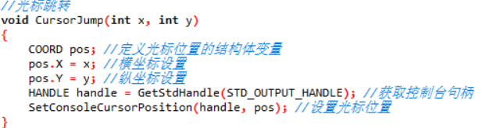
程序整体思路
光标
掉落方块
判断游戏是否结束
利用pos光标函数（SetConsoleCursorPosition())
画出方块
（DrawBlock（））
空格覆盖
（DrawSpace（））
合法性判断
（IsLegal（））
顶层有方块即游戏结束
初始化
判断得分与结束
游戏主体逻辑函数
界面
（InitInterface()）
方块信息
（InitBlockInfo()）
得分
结束
随机获取下一个方块形状和形态
显示下一个方块形态于右上角
加速下落
到达底部
记录方块位置
键位设置

Slide 3


界面初始化
画出边界
利用for循环检查横纵坐标后printf（“■”）有方块处标记为1，没有方块处标记为0
文字说明
利用前面写的光标跳转函数CursorJump（）来printf所需要的说明

Slide 4
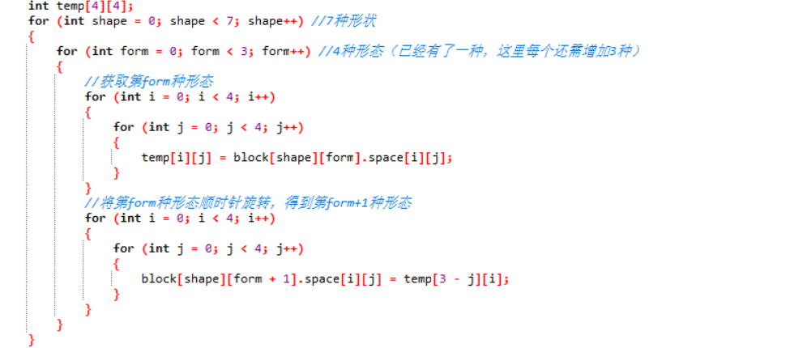




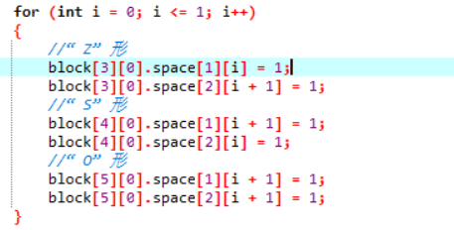
方块初始化
“T”形
“J”形
“I”形状
“L”形
“Z”“S”“O”形

Slide 5
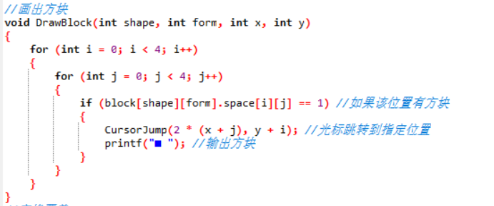
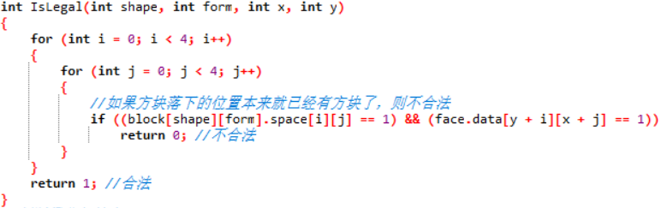
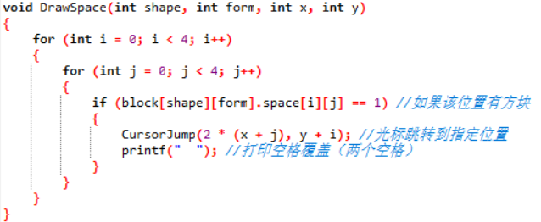
掉落方块
空格覆盖
利用函数执行先后逻辑检索此处赋值时应当输出的printf（“ ”）
画出方块
合法性判断
利用初始化将应该出现方块的地方标记为1，检测到时printf(“■”)
如果方块落下位置已经有方块，则不可再下落（即不合法）相当于Unity中验证碰撞体积。

Slide 6
判断得分并消除满行方块
消除满行方块
return 1
统计第i行方块数，如果满了就得分，满一行+1000，并将光标跳转至得分处printf当前分数；如果该行没有方块，无需判断其上面的层次，跳出循环。
当一行满并被消除后，统计上面一行方块数量，将上一层方块标识移到这一行并且移动对应颜色编号，如果上一行移下来是1（即方块），printf(“■”)；是0，printf(“ ”)
检测到满行后会清除得分方块的信息，标记为0（即无方块），printf空格覆盖。
返回1，表示还需要调用此函数进行判断。
统计该行方块
挪方块

Slide 7
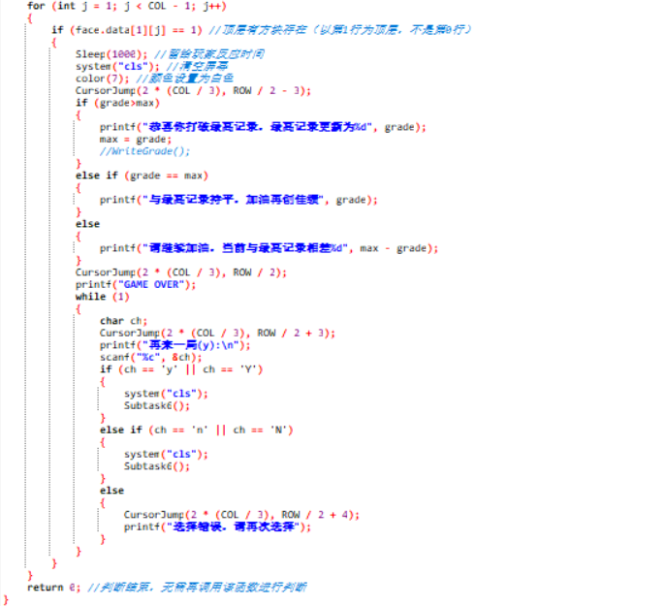
判断游戏是否结束
顶层有方块存在即游戏结束，
清屏，
更新最高分，
确定是否再来一局

Slide 8
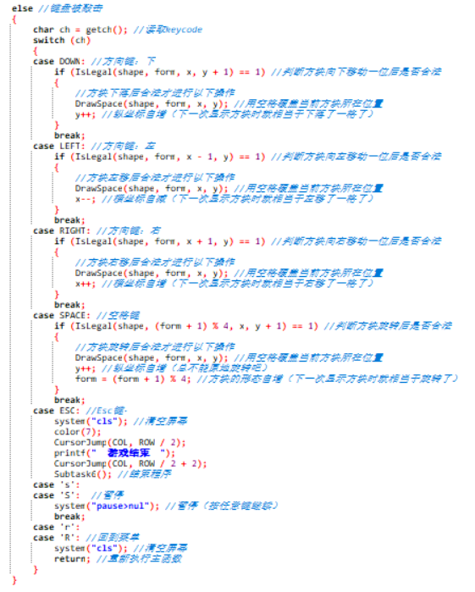
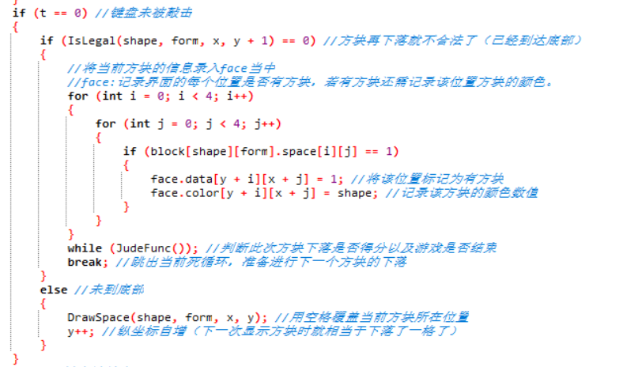
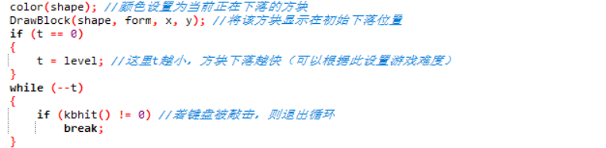
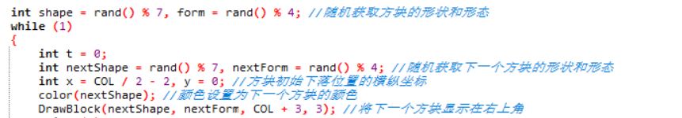
游戏主题逻辑函数
随机获取下一个方块形态和形状
加快下落速度
记录方块位置
显示下一个方块形态于右上角
碰撞逻辑
按键设置

